Slide 1
1-2. ’22년 성과 및 반성
1-2. ’22년 상반기 성과 및 반성
주요 성과 내역
주요 반성 내역
1. 년간 설비 효율 유지 관리
➔ 설비 PM운영 계획 달성 / 고장예방 활동 및 효율 편차 유지관리
4. MES EMI SYSTEM 적용 정합성 미흡
◌ 현장 LINE별 SYSTEM 유실 등록 및 실행 운영 미흡함.
➔ MES 효율 DATA 정합성 검증 및 일별 신뢰성 유효성 평가
➔ 유효성 평가 완료 후 일보 SHEET 이중 작업 간소화 운영
항목 | 21년 누적 | 22년 상반기 | 22년하반기 | 22년 실적
AXIAL 실적 | 81.6% | 81.3% | 83.2% | 81.8%
RADIAL 실적 | 76.0% | 82.6% | 82.5% | 82.6%
SMD 실적 | 88.7% | 89.2% | 89.0% | 89.1%

Slide 2
3-2. ’23년 정량목표 및 KPI 목표
완료
경영목표 | KPI항목 |  | 단위 | 23년도 목표 |  | 비고
 |  |  |  | 22년 실적 | 23년 경영목표
가공비 | 가공비율 |  | % | 5.0 | 5.3 | 운영물량 34%↓
 | 총 임율 |  | VND | 1,706 | 1,882
 | 점당 가공비 | Axial | VND | 17.3 | 17.1
 |  | Radial | VND | 21.2 | 23.5
 |  | SMD | VND | 4.4 | 4.3
재고 | 원자재 재고일수 |  | 日 | 14.0 | 10.0
 | Main라인 재공 재고일수 |  | 日 | 3.2 | 3.0
 | 자동화 라인 재공 재고일수 |  | 日 | 2.8 | 2.5
 | 완제품 재고일수 |  | 日 | 14.1 | 4.0
품질 | MQIS 등록 |  | 건 | 10 | 8
 | 총 공정 불량율 |  | PPM | 6,145 | 5,836
 | 원자재 불량율 |  | PPM | 711 | 639
COPQ | COPQ금액 |  | 백만원 | 321.8 | 241.2 | 점유율 0.17% → 0.15%(본사 품질경영)
 | 준법경영 평가점수 |  | 점수 | 93 | 93
 | 통합경영진단 점수 |  | 점수 | 95 | 95

Slide 3
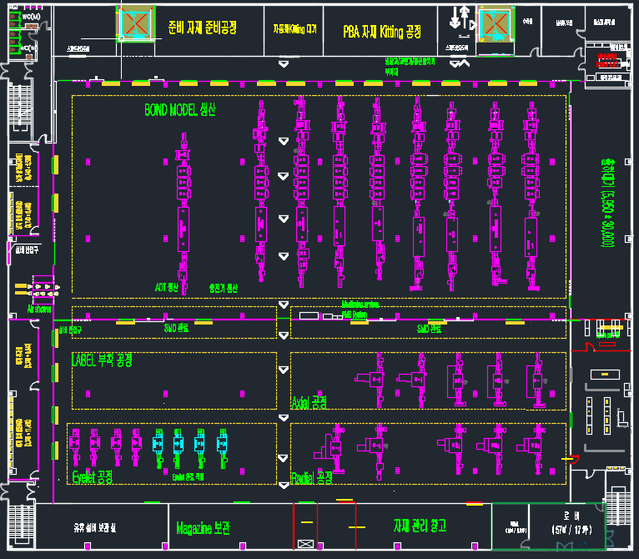


2-5. 법인 Lay Out 운영 최적화
■ 자동화 설비 운영 검토
CAPA
분석
▶ LINE 운영 비용 검토 현황 (단위:VND)
검토항목 | 구분 | 1월 | 2월 | 3월 | 4월 | 5월 | 6월 | 7월 | 8월 | 9월 | 10월 | 11월 | 12월 | TOTAL
1160분 운영 현황 | OVERTIME(분) | 4,400 | 5,280 | 5,940 | 5,060 | 5,720 | 5,280 | 5,720 | 5,940 | 5,280 | 5,720 | 5,720 | 5,280 | 65,340
 | 인원 비용(73) | 218,036,490 | 261,643,788 | 294,349,262 | 250,741,964 | 283,447,437 | 261,643,788 | 283,447,437 | 294,349,262 | 261,643,788 | 283,447,437 | 283,447,437 | 261,643,788 | 3,237,841,880
1400분 운영 현황 | OVERTIME(분) | 8,800 | 10,560 | 11,880 | 10,120 | 11,440 | 10,560 | 11,440 | 11,880 | 10,560 | 11,440 | 11,440 | 10,560 | 130,680
 | 인원 비용(61) | 364,389,751 | 437,267,701 | 491,926,164 | 419,048,213 | 473,706,676 | 437,267,701 | 473,706,676 | 491,926,164 | 437,267,701 | 473,706,676 | 473,706,676 | 437,267,701 | 5,411,187,800
1160분운영 효과 |  | 146,353,261 | 175,623,913 | 197,576,902 | 168,306,250 | 190,259,239 | 175,623,913 | 190,259,239 | 197,576,902 | 175,623,913 | 190,259,239 | 190,259,239 | 175,623,913 | 2,173,345,920
1400분운영 효과 |  | 87,487,410 | 87,487,410 | 87,487,410 | 87,487,410 | 87,487,410 | 87,487,410 | 87,487,410 | 87,487,410 | 87,487,410 | 87,487,410 | 87,487,410 | 87,487,410 | 1,049,848,921
※ LINE 설비 운영 검토 현황 : 설비 여유 CAPA 축소 운영 대비 일부 OVERTIME 운영으로 효과 비용 년 “1,123,496,998” VND “107%” 절감 차이 발생.
▶ 제조1 자동화 공정 설비 운영 방향
1400분 운영 CAPA 기준 | Forecast 월평균 | 2,188,617
 | 공정 | 필요 LINE
 | EYELET(7) | 4.0
 | AXIAL(5) | 3.0
 | RADIAL(5) | 2.5
 | SMD(9) | 6.3
1160분 운영 CAPA 기준 | Forecast 월평균 | 2,188,617
 | 공정 | 필요 LINE
 | EYELET(7) | 5.0
 | AXIAL(5) | 4.0
 | RADIAL(5) | 3.5
 | SMD(9) | 7.9
운영 방안 : ① 1160분 설비 CAPA기준 운영 ② 공정별 여유 설비 활용 방안 검토 →(고장대응 , MODEL교체 활용) ③ 본사 협의 설비 이동 및 매각

Slide 4
3-3. ’23년 핵심 추진 과제
■ 핵심 추진 과제 요약
법인 | 전략과제 현황 |  |  | TOTAL | 비고
 | 가공비 | 품질 | 기타
하노이 법인
구분 |  | NO | 핵심과제 |  |  |  | 일정 |  | 재무성과($) |  | 담당자
 |  |  | 과제명 | 단위 | 현수준 | 목표 | 시작 | 종료 | 투자비 | 효과비용
제조 경쟁력 | 설비 유실 | 1 | MEA SYSTEM 고도화 활용 운영 | 건수 | 0 | 6 | 2022.11 | 2023.06 | - | - | 김남수C
 |  | 2 | SMD 설비 유실 개선을 통한 효율 향상 | 가동율 | 89.1 | 90 | 2022.11 | 2023.10 | - | - | 김남수C
 |  | 3 | AXIAL 설비 유실 개선을 통한 효율 향상 | 가동율 | 81.8 | 85 | 2022.11 | 2023.10 | - | - | 김남수C
 |  | 4 | Radial 설비 유실 개선을 통한 효율 향상 | 가동율 | 82.6 | 85 | 2022.11 | 2023.10 | - | - | 김남수C
 | 생산성 | 5 |  | 유실율 |  |  | 2022.01 | 2022.10
 |  | 6 |  | EA |  |  | 2022.01 | 2022.06
 |  | 7 |  | EA |  |  | 2022.01 | 2022.05
 |  | 8 |  | EA |  |  | 2022.01 | 2022.05
 | 재고 | 9 |  | Day |  |  | 2021.01 | 2022.10
 |  | 10 |  | 백만원 |  |  | 2021.01 | 2022.10
품질 경쟁력 |  | 11 | 자동화 공정 파손 및 부품 유실 개선 | % | 0.12 | 0.1 | 2021.11 | 2022.10 |  |  | 김남수C
 |  | 12 | 자동화 공정 불량 개선 | PPM | 980 | 900 | 2021.11 | 2022.10 |  |  | 김남수C
 |  | 13 |  | 점수 |  |  | 2021.11 | 2022.10
 |  | 14 |  | 백만원 |  |  | 2021.11 | 2022.10
 |  | 15 |  | PPM |  |  | 2021.11 | 2022.10
 |  | 16 |  | PPM |  |  | 2021.11 | 2022.10
 |  | 17 |  | PPM |  |  | 2021.11 | 2022.10
 |  | 18 |  | PPM |  |  | 2021.11 | 2022.10

Slide 5
3-4. ’23년 핵심 추진 과제
■ 품질 경쟁력 향상
MQIS 건수 감소 / COPQ 절감
공정 품질 강화
고객 만족(품질 경쟁력 확보)
◌ 자동화 공정
-. 부품 유실 및 폐기 비용 감소 개선 활동
. 제품 파손 및 폐기 WORST 인자 개선
. 부품 유형별 유실 파악 개선점 발굴
-. 공정 품질 WORST 불량 개선 활동
. 주별 자공정 품질 FEEDBACK 개선 활동
. 부품 품질 개선점

Slide 6
3-4. ’23년 핵심 추진 과제
■ 제조 경쟁력 향상
◌ 자동화
-. SMD/AXIAL/RADIAL 설비 유실 개선
. 구축된 PM 운영 활동 및 지속 유지 관리 운영
. 설비 성능저하 최소화 및 유실 개선과제 선정
-. MES SYSTEM 고도화 운영
. 자동화 공정 SYSTEM 활용 운영 최적화
. DATA 유효성 검증 및 안정화 목표
설비 효율 향상 / Time생산성 향상
제조원가 절감 / 납기 단축
OH 달성 ( 수익성 극대화 )

Slide 7
3-4. ’23년 핵심 추진 과제 _ 세부 내용
■ 제조 경쟁력 향상
□ 과제 등급 : | □ 과제 No :
□ 과 제 명 : MES SYSTEM 고도화 활용 운영 | □ 추진 기간 : 2022년 11월 ~ 2023년 10월
□ 추진 리더 : 김남수C | □ 부 문 장 : 김 진 수 법인장
□ 추진 배경 : ◌ 수기작성 → SYSTEM 등록 관리 활용 ◌ 설비 & PART 등 전체 바코드화 운영 ◌ 공정운영의 체계화 | □ 추진 목표 :
□ 기대 효과 : ◌ SHEET 운영 및 기록 업무 시간의 낭비 요소 제거 ◌ SYSTEM 활용 정합성 향상에 따른 DATA 신뢰성 확보 | □ 투 자 비 : ◌ 투자비용 : 개선점에 따른 협의 진행.
□ Action 활동
KPI | 단위 | 현수준 | 목표 | 비고
MES SYSTEM 고도화 운영 | 건수 | 0 | 6 | 신뢰성 확보
Action Items | 11월 | 12월 | 1월 | 2월 | 3월 | 4월 | 5월 | 6월 | 7월 | 8월 | 9월 | 10월
•SYSTEM 운영 기초 LIST 등록 및 전공정 바코드 생성
•공정 내 활용 방안 및 교육 진행 → 담당자 선정 운영
•DATA 정합성 검증 및 개선점 진행.
•유효성 평가 & 지속 유지 관리 운영

Slide 8
3-4. ’23년 핵심 추진 과제 _ 세부 내용
■ 제조 경쟁력 향상 – MES SYSTEM 고도화
○ 제조 자동화 공정 MES SYSTEM 활용 공정관리 능력 향상
Manual Excel Data 관리 → Mes System 관리 운영으로 Data 객관적 신뢰성 확보 및 제조 정합성 향상 과제
MASK 관리 주요 POINT
▶ 입고 / 관리번호 부여,부착 / 사용횟수 / 외관검사 / Tensition/ 폐기,수명
MASK
MES
SYSTEM
고도화 활용
FEEDER 관리 운영
▶재고 LIST UP / 분기 별 검교정 이력 / 양,불 판정 / PART 사용
FEEDER
SPARE
PART
SPARE PART 주요 관리 항목
▶입출고 현황 / 전체 바코드화 부착 / 설비별 사용이력 / 재고 관리
설비등급
현장 전설비 등급평가 등록
▶설비 LIST 등록 / 평가 기준수립 / 변경 사항 및 년간 기록평가 운영
이상발생
설비의 이상발생 이력 등록
▶바코드부착 → 이상발생 등록 → 수리진행(교체,점검,조정) → 결과 이력
설비
예방점검
PM 운영 PLAN 관리
▶점검항목 선정 / PLAN 등록 / 실행 단계 / 실적등록 / 월,분기,반기,년간 관리

Slide 9
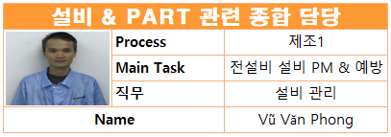
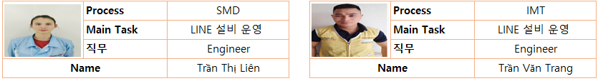
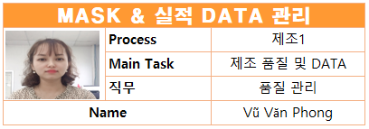
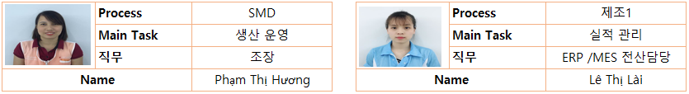
3-4. ’23년 핵심 추진 과제 _ 세부 내용
■ 제조 경쟁력 향상 – MES SYSTEM 고도화
○ MES SYSTEM 활용 안정화 및 현장 운영 관리 방안
관리 운영 PROCESS 정립 및 관리항목 별 담당자 선정 DATA 정합성 및 신뢰성 확보 계획
운영 Process 수립 | 이력 관리 | 관리 항목 | 내 용 | 비 고
 | MES SYSTEM & EMI PLUS | MASK FEEDER SPARE PART 설비 등급 이상 발생 설비 예방점검 실적 관리-유실,효율 |  | 1회/주 업 무 보 고 회 의
SYSTEM 활용
기초 단계 등록
▣ 설비 및 PART 관련 정/부 담당자 선정 활동 계획
담당 업무 지정
교육 및 관리 운영
NG
신규
현장 실행 운영
DATA 검증
▣ 실적 DATA & 유실, MASK 업무 정/부 담당자 선정
OK
항목 별 유효성
평가
&
신규 발생

Slide 10
3-4. ’23년 핵심 추진 과제 _ 세부 내용
■ 제조 경쟁력 향상
□ 과제 등급 : | □ 과제 No :
□ 과 제 명 : 설비 가동율 향상 | □ 추진 기간 : 2022년 11월 ~ 2023년 10월
□ 추진 리더 : 김남수C | □ 부 문 장 : 김 진 수 법인장
□ 추진 배경 : ◌ 자동화 설비 고장 및 유실 최소화 ◌ 현장 중심 적극성 의식 배양, 낭비요소 개선 ◌ 효율 개선에 의한 점당 가공비 목표 달성 | □ 추진 목표 :
□ 기대 효과 : ◌ 유실 개선을 통한 가동율 향상 | □ 투 자 비 : ◌ 성능복원 : YS24 LM GUIDE 교체 12,500 USD 검토.
□ Action 활동
KPI |  | 단위 | 22년실적 | 23년목표 | 향상율 | 비고
평가 가동율 | Axial | % | 81.8 | 85 | 4% | 월별 지속 유지,상승 목표
 | Radial | % | 82.6 | 85 | 3%
 | SMD | % | 89.1 | 90 | 1%
KPI | 공정 | 단위 | 유실율 | 23년 목표 | 향상율
설비&순간 유실 개선 | Axial | % | 18.2 | 15 | 17.6%
 | Radial | % | 17.4 | 15 | 13.8%
 | SMD | % | 10.9 | 9 | 17.4%
Action Items | 11월 | 12월 | 1월 | 2월 | 3월 | 4월 | 5월 | 6월 | 7월 | 8월 | 9월 | 10월
SMD 유실 개선 활동 -설비성능 개선 & PM유지운영
AXIAL 유실 개선 활동 -설비성능 개선 & PM유지운영
RADIAL 유실 개선 활동 -설비성능 개선 & PM유지운영
•유효성 평가 & 지속 유지 관리 운영
유실 개선 및 설비 성능 향상 활동
22년 PM PLAN 과제 활동 지속 반복 유지 관리 운영

Slide 11
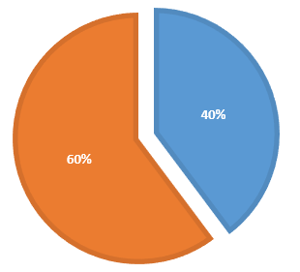

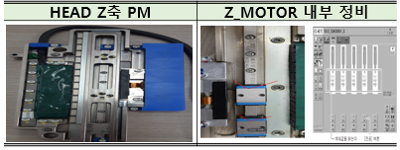

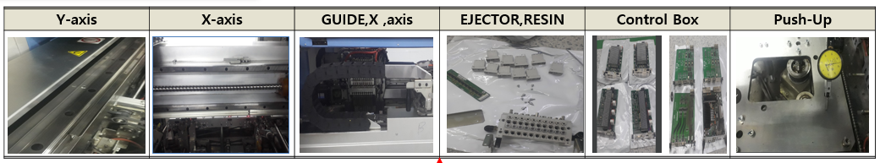
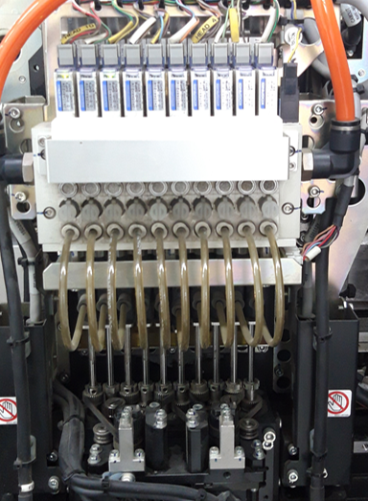
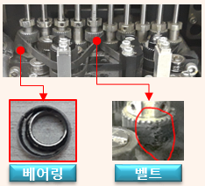
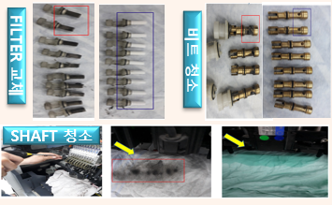

3-4. ’23년 핵심 추진 과제 _ 세부 내용
■ 제조 경쟁력 향상 – SMD 개선 활동 계획
○ MOUNT 공정의 유실 분석 및 개선 계획
점검
항목
순간 유실
설비유실
설비 유실
성능 저하 인자 항목
과제 도출 활동
PM PLAN 과제
지속 관리 유지 달성
순간정지
VACUUM
HEAD_ZR축
FEEDER
설비별 PM
Calibration
이물 제거
흡장착
Delay 발생
동작 성능저하
문제점 개선
Pisition 정밀
교정 작업
주요 UNIT 별
운영 PLAN
반기 별 점검
완료 달성진행
Main board
고장 얘방활동
유실 지표
평가 관리
Z축 Moter
6.4% → 5.1%
LEVEL 관리
중점 관리
UNIT
상반기 완료 목표
하반기 완료 목표
항목 | 22년 실적 | 23년 목표
설비 유실 | 4.4% | 3.9%
50%
100%
R축 조정
KPI | 단위 | 현 수준 | 도전 목표 설정 | 개선효과 | 일정 | 담당
SMD 유실율 | % | 10.9% | 9.0% | 17.4% | 22년11월~ | 김남수K

Slide 12

3-4. ’23년 핵심 추진 과제 _ 세부 내용
■ 제조 경쟁력 향상 – AXIAL 개선 활동 계획
○ 유실 개선 방향 검토 진행.
LINE 점유율(8~10월기준)
LINE 제품군별 점당 C/T
평균 점당 C/T
LINE | ADT | 충전기 | SMPS | 비고
A | 0.753 | 0.420 | 0.334 | AVK3
B | 0.734 | 0.436 | 0.342 | AVK2B
C | 0.781 | 0.474 | 0.369 | AVK3
D | 0.531 | 0.390 | 0.317 | AV132
E | 0.505 | 0.389 | 0.301 | AV132
①제품군 별 차이점 검토 ② LINE 별 편차 발생점 개선 ③ 설비 성능 저하 요인 및 MODEL 편차 개선
과제 PLAN
제품군/설비/인력에 의한 개선점 진행 제조 경쟁력 향상 유실 개선
제품 별 개선
설비적 요인
인력&기타 관리
AXIAL 유실
개선 PLAN
MODEL ONE POINT
설비 PM유지 관리
순간 정지 유실 개선
제품군 별 편차 개선점
유실 발생 인자 개선
제조 이해력/ 기술향상
LINE WORST 관리
성능 저하 복원 활동
체질개선(사람,설비,SYSTEM)
KPI | 단위 | 현 수준 | 도전 목표 설정 | 개선효과 | 일정 | 담당
AXIAL 유실율 | % | 18.2% | 15% | 17.6% | 22년11월~ | 김남수K

Slide 13
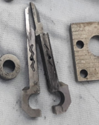
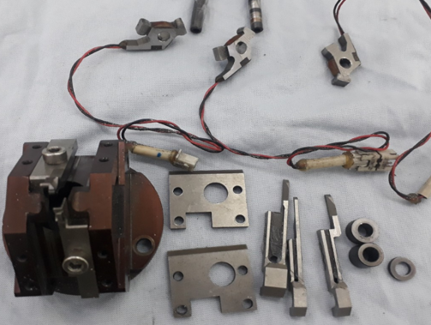
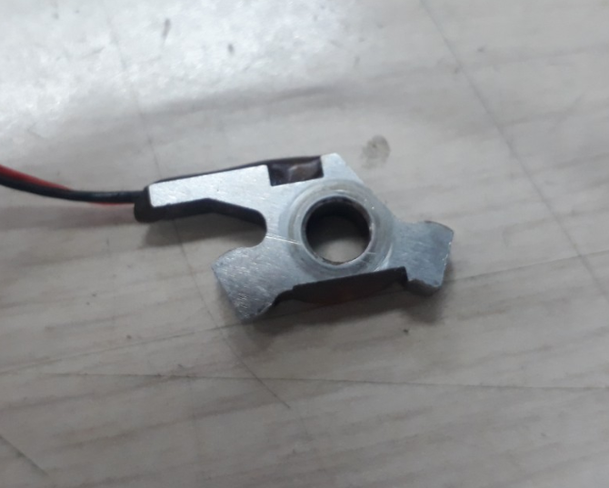
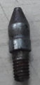
3-4. ’23년 핵심 추진 과제 _ 세부 내용
■ 제조 경쟁력 향상 – RADIAL 개선 활동 계획
○ 설비고장 유실 개선 PLAN 활동
22년 공정별 사용 실적
RADIAL 상위 PART 사용
단위: USD
※ 유실 발생 인자 및 개선 점 검토 : PART 사용 교체 발생에 따른 설비 조정 및 유실 발생의 WORST 항목 개선점 방향 검토
과제 PLAN
WORST PART 개선 방향
No | PART 항목 | 유실 내용 | 개선 과제 검토 | 비고
1 | ANVIL CUTTER (5EA → 1SET) | LEAD 클린치 동작 CUTTER 5SET 구성 PART 삽입 오류 및 부작합 발생 유발 유실 ↑ |  | 비가동 LINE 활용 주/1 중점 정비 관리 이물에 의한 마모 최소화
2 | SENSOR LEVER | 부품 삽입 LEAD 클린치 무삽 유/무 감도 마모 현상에 따른 감도저하 무삽검출X
3 | PIN 4.0 | LODING PCB 고정 전공 PIN 진행성 마모로 공차발생 삽입오류 유발
항목 | 개선방향 | 사용주기 | 목표주기
 |  | 1.5개월 | 2개월 ↑
 |  | 2.2개월 | 3개월 ↑
VENDER | JST | SMT | PM
단가(USD) | 2.9 | 2.1 | 2.6
평균 주기(일) | 13 | 9 | 15
개선 방향 | 업체 개선 경쟁유도 단가 및 주기 ( 재질 품질 강화)
KPI | 단위 | 현 수준 | 도전 목표 설정 | 개선효과 | 일정 | 담당
RADIAL 유실율 | % | 17.4% | 15% | 13.8% | 22년11월~ | 김남수K

Slide 14
3-4. ’23년 핵심 추진 과제 _ 세부 내용
■ 품질 경쟁력 향상 _ 자동화 공정 불량률 개선
□ 과제 등급 : | □ 과제 No :
□ 과 제 명 : 자동화 공정 불량률 개선 | □ 추진 기간 : 2022년 11월 ~ 2023년 10월
□ 추진 리더 : 김남수C | □ 부 문 장 : 김 진 수 법인장
□ 추진 목적 : ◌ 주요 관리 공정별 개선으로 자공정 균일 품질 유도 | □ 추진 목표 :
□ 기대 효과 : ◌ 자동화 공정 품질 목표 달성을 통한 품질 안정화 | □ 투 자 비 : ◌ 투자비 없음
□ Action 활동
KPI | 단위 | 현수준 | 목표 | 효과
공정 품질 개선 | PPM | 980 | 900 | 8%
Action Items | 11월 | 12월 | 1월 | 2월 | 3월 | 4월 | 5월 | 6월 | 7월 | 8월 | 9월 | 10월
개선 과제 선정 & 수립
품질 개선 활동
유효성 검증
효과 파악 지속 관리 운영

Slide 15
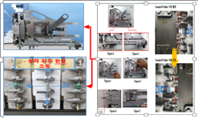
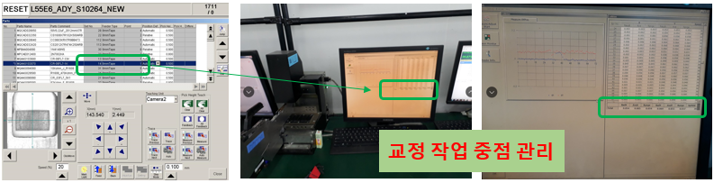
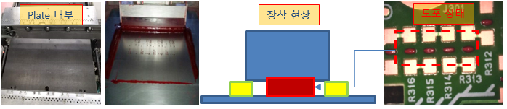
3-4. ’23년 핵심 추진 과제 _ 세부 내용
■ 품질 경쟁력 향상 – 자동화 공정 품질 개선
이상발생
현황
원료 품질 개선
①공정별 부적합 발생율 ② VENDER 별 발생건수 ③ 년도별 이상발생 TREND 및 목표
추진 방향
ISSUE 발생 E-Mail 접수 → 양품 LOT 빠른 처리대응 → 동일 부적합 현상 대책 강화 → VENDER 별 품질 유효성 검증
WORST 불량 개선
무삽
무삽
설비 ANVIL & 부품 공급부 중점 관리 운영
이탈
BOND
이탈
장착 정밀도 향상 FEEDER 검교정 중점 관리
VACUUM 성능 유지 – 제조유실과제 동일
SMD : 이탈 및 BOND 부적합
BOND
IMT : 무삽 및 클린치 부적합
PRINT 공정 – 이물&평탄도 주요관리
KPI | 단위 | 현 수준 | 목표 설정 | 개선효과 | 일정 | 담당
공정 품질 개선 | PPM | 980 | 900 | 8% | 22년11월~ | 김남수C

Slide 16
3-4. ’23년 핵심 추진 과제 _ 세부 내용
■ 품질 경쟁력 향상 _ 파손 및 부품 유실 개선과제
□ 과제 등급 : | □ 과제 No :
□ 과 제 명 : 자동화 파손 및 부품 유실 개선 | □ 추진 기간 : 2022년 11월 ~ 2023년 10월
□ 추진 리더 : 김남수C | □ 부 문 장 : 김 진 수 법인장
□ 추진 목적 : ◌ 폐기 및 유실 LOSS 개선 항목 선정 조치를 통해 유실 비용 절감 | □ 추진 목표 :
□ 기대 효과 : ◌ 낙하 유실 감소에 따른 폐기 비용 절감 ◌ 폐기율 목표 달성에 따른 공정 품질 안정화 | □ 투 자 비 : ◌ 투자비 없음
□ Action 활동
KPI | 단위 | 현수준 | 목표 | 효과
파손 & 부품유실 | % | 0.12 | 0.1 | 17%↓
Action Items | 11월 | 12월 | 1월 | 2월 | 3월 | 4월 | 5월 | 6월 | 7월 | 8월 | 9월 | 10월
개선 과제 선정 & 수립
목표 달성 LOSS 개선 활동
유효성 검증
효과 파악 지속 관리 운영

Slide 17
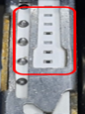
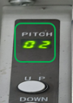
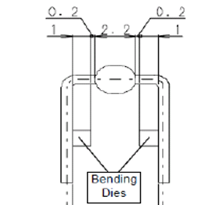
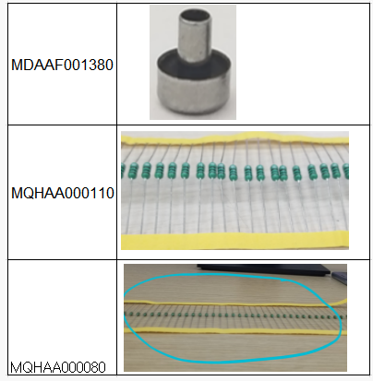
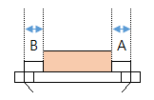
3-4. ’23년 핵심 추진 과제 _ 세부 내용
■ 품질 경쟁력 향상 – 제조1 폐기 & 유실 개선
유실
현황
PCB 폐기 발생 개선
①공정 별 발생 현황 ② 제품군 폐기 현황 ③ 제품 계열 WORST MODEL 현황 (1월~10월 집계)
NO | 공정 | 폐기수량
1 | RADIAL | 2,550
2 | SMD | 2,280
3 | AXIAL | 356
4 | EYELET | 209
NO | 제품계열 | 폐기수량
1 | 충전기 | 4,121
2 | SMPS | 794
3 | ADT | 476
NO | 제품계열 | MODEL | 폐기수량
1 | 충전기 | EP-TA200JBE_VE3 | 825
2 | SMPS | L55E6_BDY SMD | 116
3 | ADT | A5919_RDY | 110
폐기 발생
공정 파악
문제점 원인
분석
설비적 요인
개선
취급 및 관리성 개선
월별
유효성 평가
LINE 및 공정별 폐기 및 파손 관리 운영
설비적 요인 및 작업성 취급 개선 활동
부품 유실 개선
원자재 LOSS WORST 발생 현황
1월~10월 집계
SMD CHIP 유실 개선점
공정 | 부품CODE | 규격 | 수량
SMD | MQCAD034050 | C-MLC; 0402N101J500 | 161,004
 | MQAAG092250 | R-CHIP;CR-02JL6-75R | 124,244
 | MQAAG097050 | R-CHIP;CR-02FL6-22R | 73,901
IMT | MDAAF001380 | STAINLESS강판;EYELET SUPPORT_Φ2.0(SUS304) | 41,134
 | MQHAA000110 | INDUCTOR-AXIAL;CKL0410-100uH/K-CCA(SP) | 33,153
 | MQHAA000080 | INDUCTOR-AXIAL;CKL0204-2.2uH/K-Cu | 31,962
PQC PATROL
MODEL
교체
FEEDER
PICH
Pitch Jig
검증
초품 검사
Model 변경 시 PQC 업무 강화 Feeder 교체 MISS 사고 예방
IMT 문제점 개선
Bending 설계사양
부적합 관리
WORST 항목 별 ONE POINT 개선 활동 계획 → 단가비용 상위 / 수량 WORST 상위
공정별 개선 활동 유효성 평가 검증 (월/1회)
포장 사양 부적합 현상 및 취급 관리 중점 개선 계획
KPI | 단위 | 현 수준 | 도전 목표 설정 | 개선효과 | 일정 | 담당
제조1 폐기 유실율 | % | 0.12% | 0.1% | 17% | 22년11월~ | 김남수C

